Slide 1
毕业生就业系统填写说明（毕业生版）

Slide 2
一、毕业生就业系统填写说明（毕业生版）

Slide 3
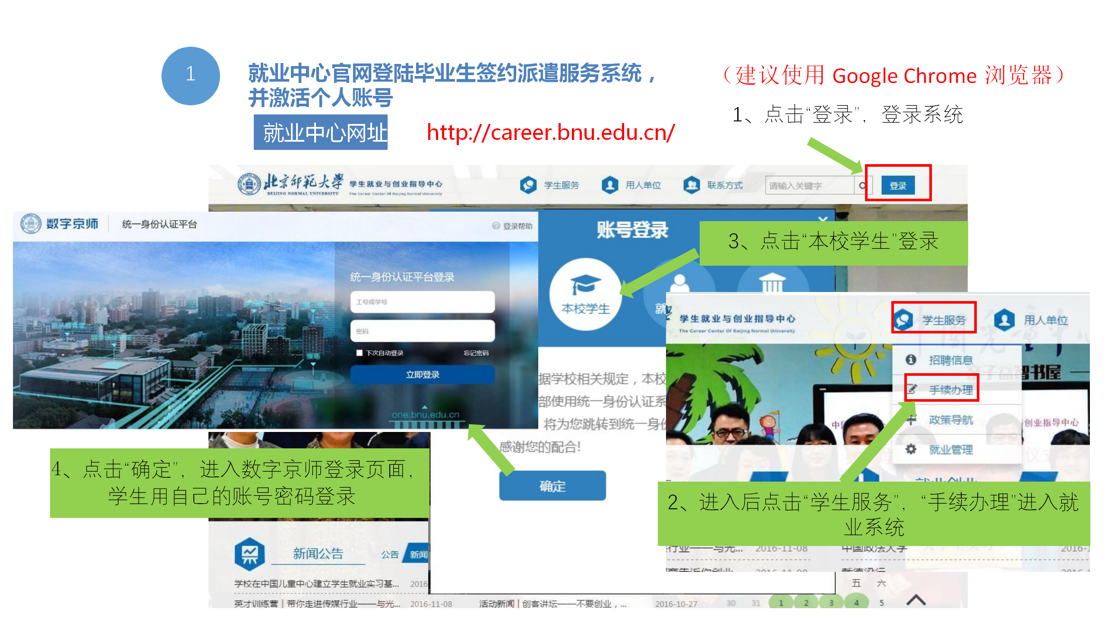
1.系统登录与个人信息核对
注意事项：
1.毕业生登录账号为数字京师账号
2.校友登录账号为学号，初始密码为后八位

Slide 4
2.就业进展与毕业去向
1、就业进展
暂未确定去向（如求职中、拟升学等）的毕业生需填报【就业进展】。
不需要提交任何材料
2、毕业去向
已确定去向（如保研、已签三方、公费师范生、定向生等）填报【毕业去向】。
需要根据不同去向的要求填报系统并提交材料

Slide 5
2.就业进展与毕业去向

Slide 6
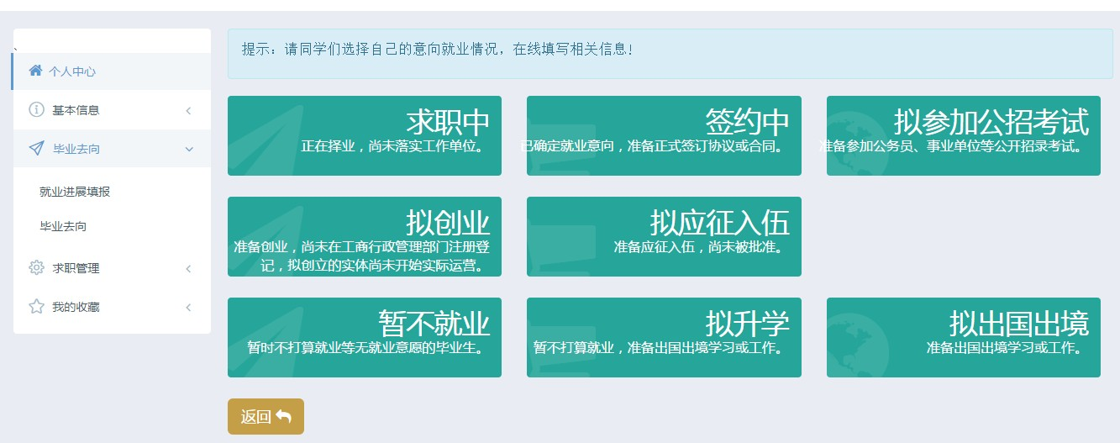
3.就业进展填报说明
点击选填“未确定去向”，出现下图，毕业生根据自己的状态选择相应的选项，比如点击“签约中”，进入填写相关的基本信息

Slide 7
4.毕业去向填报说明
进入系统后，请从以下6个毕业去向大类中进行选择
每个毕业去向大类中分为若干具体类别，如点击进入“升学”大类后，分为以下三个具体类别：
为描述方便，之后描述中采用如“升学-出国（境）”的形式表示学生需要在“升学”中的“出国（境）”项填写相关信息。

Slide 8
5.毕业生派遣流程
具体填报流程及注意事项获取途径：
就业中心官网首页——学生服务——就业管理——《北京师范大学学生就业服务平台“毕业去向”信息填报指南》
毕业生登录毕业生签约派遣服务系统填报去向信息
院系审核通过系统信息，并收集审核通过的材料
提交去向材料至院系
等待院系发放《报到证》（不签发报到证的去向除外）
学院提交去向材料到就业中心
就业中心审核 锁定去向信息

Slide 9
毕业去向——工作类
1.签三方协议毕业生 | 去向选择：工作-签三方
2.签劳动合同毕业生 | 去向选择：工作-签合同
3.获得单位用人证明毕业生 | 去向选择：工作-单位用人证明
注意:培养方式为“定向”或“委培”的毕业生，请填写工作-签三方。签三方协议中的“单位名称”为报到证抬头，定向委培毕业生的报到证抬头应与定向委培单位名称一致，如单位因机构改革等发生更名，需提交单位更名证明。签劳动合同/单位用人证明中的“生源地报到单位名称”为报到证抬头，请毕业生参照就业中心当年发放的《全国各省市毕业生回生源地派遣单位一览表》或与生源地核实后填写。

Slide 10
毕业去向——工作类
就业形式 |  | 毕业去向 | 材料 | 注意事项
签就业协议 | 签三方 | 派遣 | 三方首联原件 若是北京/上海单位，需进京/沪接收函 应届毕业生派遣户档不分离，户口和档案需落在同城市。单位所在地=档案转寄地址=户口迁移地址。若不一致，要向院系提交证明申请户档分离。 | 单位公章、院系公章、签约章（在院系盖章）三章齐全。
 | 博士后进站 |  | 加盖设站单位公章的博士后进站备案证明 | 毕业去向表需本人签字并院系盖章
劳动合同 |  | 二分 | 劳动合同复印件 （封面、首页、签字盖章页） 2.毕业去向表
单位用人证明 |  |  | 1.单位用人证明原件 2.毕业去向表
注：1、若三方协议不解决户口和档案，则看作为劳动合同，报到证回生源地
2、若劳动合同能够同时解决户口和档案，可视为三方协议，报到证开到用人单位

Slide 11
毕业去向——工作类
关于公费师范生的系统填写
公费师范生系统只能填工作-签三方
公费师范生若确定工作，系统填写工作单位信息或按照其生源省教育厅要求进行填写；
若未确定工作，按照未就业的公费师范生由生源省接收，报到单位和户档接收地址请联系生源省教育厅确定
注：依照教育部要求，公费师范生毕业前确定工作的，由培养院校派遣至具体工作单位；
若工作单位不解决户口档案，毕业前未确定工作的，派遣至生源省由省级教育管理部门安排接收。
关于定向、委培毕业生的系统填写
培养方式为定向、委培的毕业生，系统只能填写工作-签三方
依照北京市教委要求，定向、委培毕业生必须严格按照定向委培协议进行派遣。因此，系统中单位名称（报到证抬头）为入校时学生签订定向委培协议的单位名称。

Slide 12
毕业去向——工作类
户档分离
签订三方时，若用人单位提供的单位地址、档案转寄地址、户口迁移地址不符合三级地址一致的要求，需要提交证明至院系，提交户档分离申请，由院系教师在后台进行户档分离授权即可填写系统。
户档暂留
三方须符合以下三种情况之一：
1、三方协议正在签约的过程中
2、京外单位转正定级手续办理过程中
3、北京/上海户口指标正在申请过程中
由于以上任一原因在集中派遣时申请户档暂留的毕业生，必须出具用人单位盖章的户档暂留申请，仅盖院系公章无效。在填写系统时，填写“单位用人证明-待分”
因毕业之后，学校不再作为毕业生的正规档案保管部门，档案留校时间太长可能会导致档案有空白期，会影响个人升学或工作的政审。

Slide 13
毕业去向——自由职业类
自由职业毕业生 | 去向选择：自由职业
注：填写“自由职业”信息时“生源地报到单位名称”为报到证抬头，请毕业生参照就业中心当年发放的《全国各省市毕业生回生源地派遣单位一览表》或与生源地核实后填写。请详细填写“从事自由职业的内容”。

Slide 14
毕业去向——自由职业类
【自由职业的界定】
1.灵活就业是指劳动力市场中动态性、非固定和非规范性的就业形式，亦指非正规就业。灵活就业一般来说其劳动合同关系是临时的，工作岗位通常是不确定的，也可能被多个雇主雇用。
2.正规就业意指有长期的劳动关系、稳定的工作岗位和固定的雇主的一种就业方式。
在填报系统时，毕业生需详细填报“从事自由职业的内容”一栏，具体写清：
（1）自由职业工作内容
（2）所服务的机构
（3）工作频次等
如“HR培训（与新华创联社等公司合作）”、家教具体学科，一个月做几次等。

Slide 15
毕业去向——自主创业类
自主创业毕业生 | 去向选择：创业
注：填写“自主创业”信息时“生源地报到单位名称”为报到证抬头，请毕业生参照就业中心当年发放的《全国各省市毕业生回生源地派遣单位一览表》或与生源地核实后填写。

Slide 16
毕业去向
就业形式 | 毕业去向 | 材料 | 注意事项
自由职业 | 二分 | 1.毕业去向表 | 1.毕业生需详细填报“从事自由职业的内容”一栏，具体写清的自由职业工作内容、所服务的机构、工作频次等，如“HR培训（与新华创联社等公司合作）”、家教具体学科，一个月做几次等。 2.毕业去向表需本人签字并院系盖章
自主创业 |  | 1.创业公司营业执照复印件 2.毕业去向表 | 毕业去向表需本人签字并院系盖章

Slide 17
毕业去向——升学类
自2016年起，留学服务中心停止接收毕业生户档，因此，自费出国（境)的同学毕业去向只能选择“二分”，将户口和档案派遣回生源地。
自费出国(境)毕业生（户档回生源地)——选择：升学出国（境）(“毕业去向”下拉菜单选为二分)
升学毕业生——选择：升学-保研/考研
注：对于户档回生源地的出国毕业生，“派遣单位名称”为报到证抬头，请毕业生参照就业中心当年发放的《全国各省市毕业生回生源地派遣单位一览表》或与生源地核实后填写。

Slide 18
毕业去向——升学类
就业形式 | 毕业去向 | 材料 | 注意事项
已上硕 | 考研 | 1.录取通知书或其他辅助证明材料（如：学信网截图、官网公示等） 2.毕业去向表 | 1.本校保研只需提交毕业去向表 2.外校保研（考研）除了录取通知 书外的证明材料，都必须加盖院 系公章 3.毕业去向表需本人签字并院系盖章
已上博
已出国（境） | 二分 | 1.录取通知书（offer）加盖院系公章 2.毕业去向表 | 1.录取通知书加盖院系公章 2.毕业去向表需本人签字并院系盖章

Slide 19
毕业去向——待定类
1.待就业毕业生 | 去向选择：待定-找工作
2.拟出国毕业生 | 去向选择：待定-拟出国
3.拟升学毕业生 | 去向选择：待定-拟升学
注：对于户档回生源地的出国毕业生，“派遣单位名称”为报到证抬头，请毕业生参照就业中心当年发放的
《全国各省市毕业生回生源地派遣单位一览表》或与生源地核实后填写。

Slide 20
毕业去向——待定类
就业形式 | 毕业去向 | 材料 | 注意事项
拟考研 | 二分 | 毕业去向表 | 毕业去向表需本人签字并院系盖章
拟考博
拟出国
在京待就业
回省待就业

Slide 21
毕业去向——待分类
待分毕业生 | 去向选择：待分
待分：公派出国毕业生，汉办志愿者毕业生，参军入伍需待分毕业生，京/沪指标办理中等其他情况毕业生。
注：填写“待分”信息时“生源地报到单位名称”为报到证抬头，请毕业生参照就业中心当年发放的《全国各省市毕业生回生源地派遣单位一览表》或与生源地核实后填写。
注：进入待分模块后，若选择“公派出国”或“汉办志愿者”，则毕业去向实际为“出国（境）”

Slide 22
毕业去向——待分类
就业形式 |  | 毕业去向 | 材料 | 注意事项
参军入伍 |  | 二分 | 1.相应证明材料 2.毕业去向表 | 1.报到证回生源地，户档依照军队处理。 2.毕业去向表需本人签字并院系盖章
公派出国 |  | 出国 | 1.国家留学基金委的相关函件 2.毕业去向表 | 1.出国期间户档可暂留，暂不签发报到证 2.毕业去向表需本人签字并院系盖章
汉办志愿者 |  |  | 1.相应证明材料 2.毕业去向表
非项目就业 | 三方正在签订 | 待分 | 1.《户档暂留申请表》/单位开具的情况证明 2.毕业去向表 | 1.毕业去向表需本人签字并院系盖章 2.具体请看PPT第14页
 | 户口指标办理中
 | 京外单位转正定级

Slide 23
学生就业与创业指导中心官网中可下载的表格
“常用表格下载”中可下载的表格 | 备注
1.统招统分证明 2.三方就推未发放证明 3.北京师范大学《就业推荐表》《就业协议书》更换（补发）申请表 4.北京师范大学毕业生违约申请表 5.毕业生户档暂留申请表 6.户档分离申请 7.毕业生生源地更改 8.办理报到证申请至生源地 9.办理报到证申请至用人单位 10.办理报到证申请 11.个人户口改迁申请（京内） 12.个人户口改迁申请（京外） 13.北京师范大学毕业生改派申请表 14.毕业生就业派遣说明（毕业生版） 15.北师大学生就业手续办理授权委托书 16.个人承诺书 | 如果需要更多详细的表格说明和材料要求，可以从学生就业与创业指导中心官网——学生服务——就业管理——《毕业生常用表格下载&可办理事项》获取

Slide 24
毕业生学生常见问题咨询解答
常见问题 |  | 备注
1.校友办理报到证的流程 | 除线下申请外，疫情期间可提交电子版材料至公邮，每周四发放上一周办结报到证。 | 还有更多常见问题咨询解答，如公费师范生跨省改派、报到证遗失补办等问题可以从就业中心官网首页——学生服务——就业管理——《毕业生签约派遣常见咨询解答》获取
2.应届毕业生身份保留问题 | 从教育部门来说，只有当年毕业生是应届生，属于哪年应届生要以学籍信息记录为准。 毕业两年内毕业生能否以应届生身份求职，请以用人单位或用人单位主管部门要求为准，学校只能在届时按照当年的就业政策和管理规定确认是否可受理派遣到用人单位的申请。对于不同就业单位和招聘岗位而言，其要求的“应届毕业生”的界定范围不同，若通过招聘公告等无法确定是否符合意向单位的招聘范围，建议联系意向单位确认。 从学校是否可受理派遣的角度上来说，按照目前北京市对于高校毕业生派遣的相关规定，如无培养方式等其他政策限制的情况下，毕业生在毕业两年内可申请首次派遣至用人单位。毕业生派遣后原则上不得改派，申请调整改派的，应在毕业生自派遣之日起的一年内且满足毕业两年内时进行，超过时间不予受理。是否可以受理以申请当时的政策规定和答复为准。

Slide 25
常用派遣政策导航

Slide 26
常用派遣政策导航
地区人才引进政策，如北京、上海、深圳、杭州；政策导航地址：就业中心官网首页——学生服务——政策导航
主要就业项目，如“选调生”招考、“三支一扶”计划、“特岗教师”计划、志愿服务西部计划、大学生应征入伍、国际组织实习项目等
特殊群体就业政策，
定向生严格履约管理
公费师范生（2018国办发75号文）
非生源省厅同意的终止协议，毕业前一律不得解约。

Slide 27
主要就业项目
“选调生”招考
“三支一扶”计划；
支教支农支医扶贫，工作期限一般为两年，有经济补贴，工作期满自主择业，择业期
满自主择业，择业期间享受一定政策优惠。
报名方式：关注省份人社部门官网，报名入口一般在各省的人力资源和社会保障厅。
“特岗教师”计划
乡镇县义务教育阶段学校任教，任期一般为3年。3年服务期满，考核合格愿意留任的
可入编并落实岗位。2021年全国计划招聘特岗教师84330名。享受“三支一扶”规定
的各项优惠政策。
报名方式：北京市报名入口在“北京教育人才网”
“志愿服务西部计划”
到西部地区基层工作，服务期一般为1到3年，经济补助。服务期满后3年内报考硕士
研究生的，初试总分加10分，同等条件优先录取。
报名方式：2020年报名时间为20200605-20200610，报名网站为西部计划官网

Slide 28
主要就业项目
“大学生应征入伍”
经济补助、北京市入伍的购买保险、考研加分、就业优惠，详细政策可查阅全国征兵网。
国际组织实习项目”
实习项目申报渠道：单位或个人自行联系渠道；国家留学基金委与有关国际组织合作项目
国家留学基金委重点资助的国际组织实习名单可参考外交部、人力资源和社会保障部、教育部等官方网站。

